Slide 1
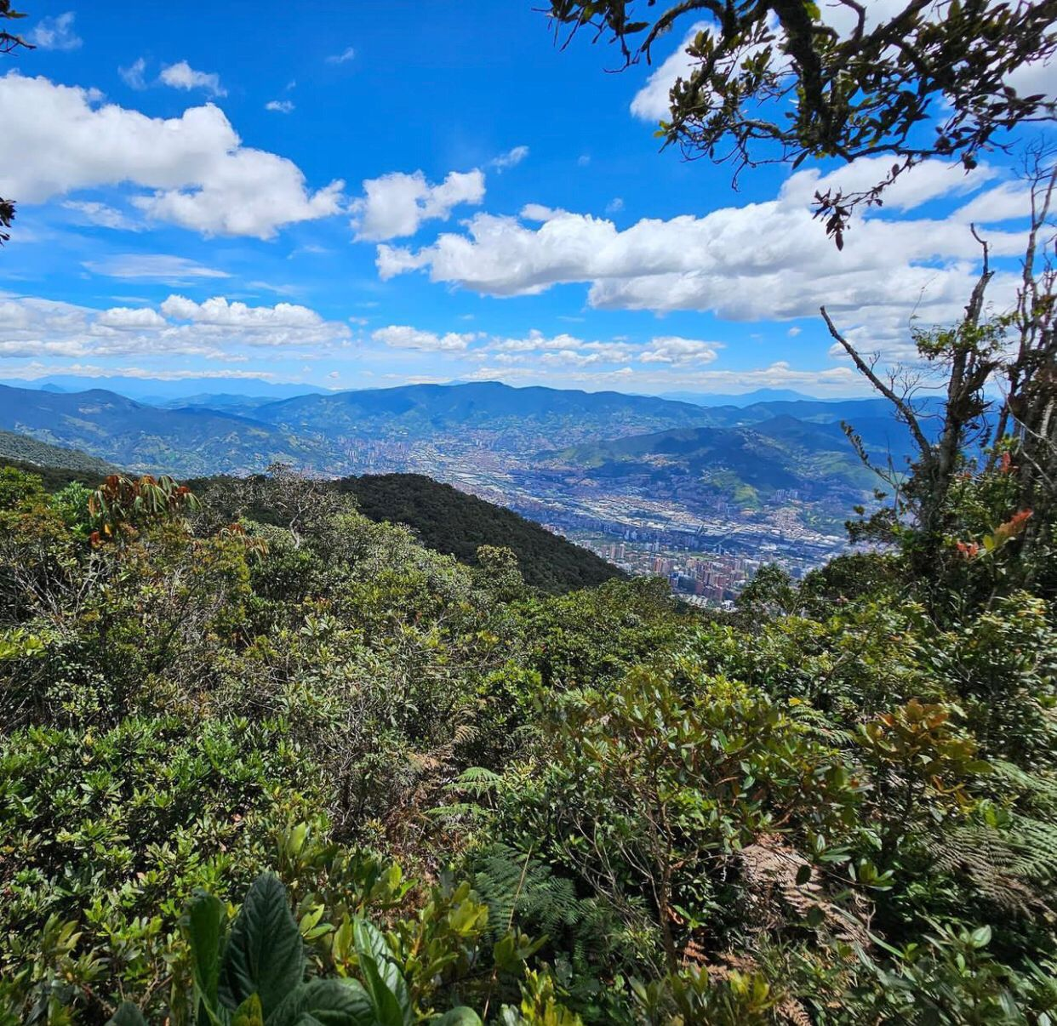
ENVIGADO FLORECE LA GRAN ESTRATEGIA PARA RENATURALIZAR ZONAS URBANAS DE ENVIGADO
Repensando los vínculos urbanos-rurales por las personas y la biodiversidad
Envigado, Colombia. Nov 23-24
Envigado, Colombia
Diana María López Velásquez
Ingeniera Forestal

Slide 2
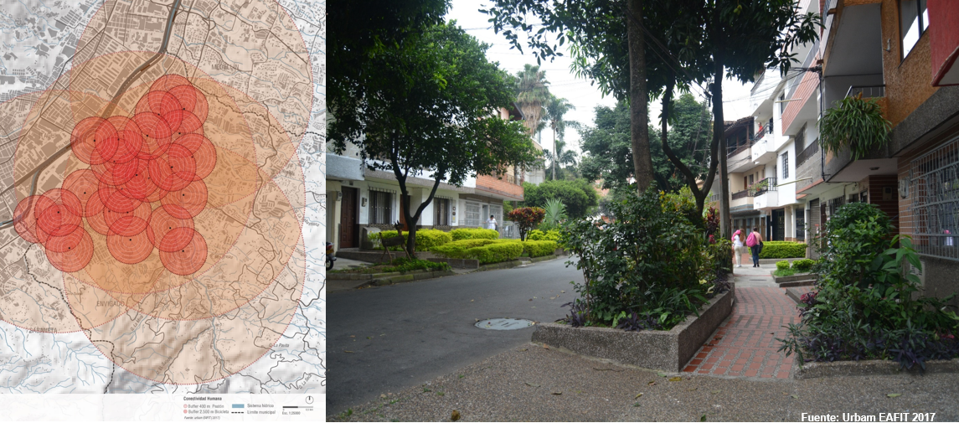
CONTEXTO
¿Cuales fueron los principales desafíos a confrontar? ¿Por qué?
Islas de calor en los barrios, calles por exceso de urbanismo gris.
Perdida de zonas verdes urbanas con cambio a piso duro.
Conectividad ecológica perdida,
Alta concentración de población.
Disminuir el efecto Isla calor y mejorar el confort bioclimático mediante la habilitación, mejoramiento y recuperación de zonas verdes e implementación de acciones de urbanismo ecológico, para contrarrestar el incremento de la temperatura por reflexión del sol en superficies duras y permitir el disfrute ciudadano mejorando la calidad urbana ambiental a través de la generación e incremento de pisos blandos, paisajismo y embellecimiento de Espacialidades Verdes, aplicación de criterios de construcción sostenible y confort bioclimático, manejo del arbolado urbano y Servidumbres Ecológicas
Perfil de su ciudad (Sacar del componente social)
Población / Tamaño
Geografía / Ubicación (puede incluir un mapa o gráfica para ilustrar)

Slide 3
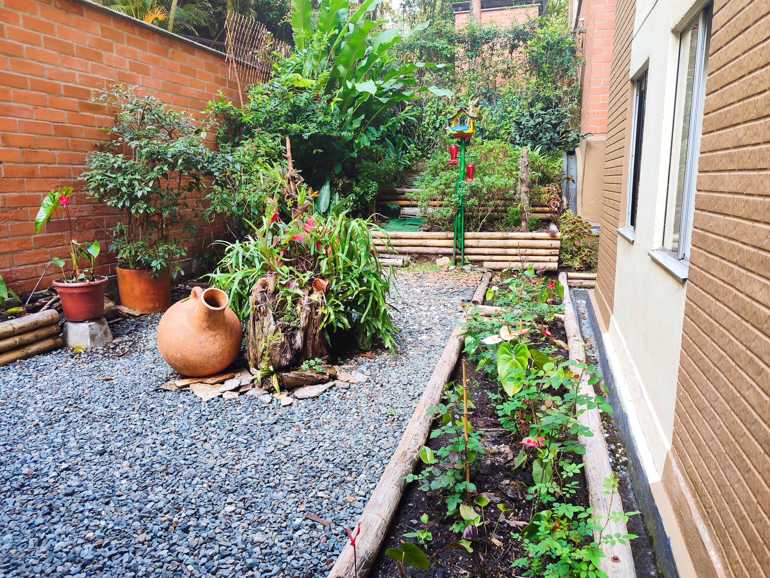
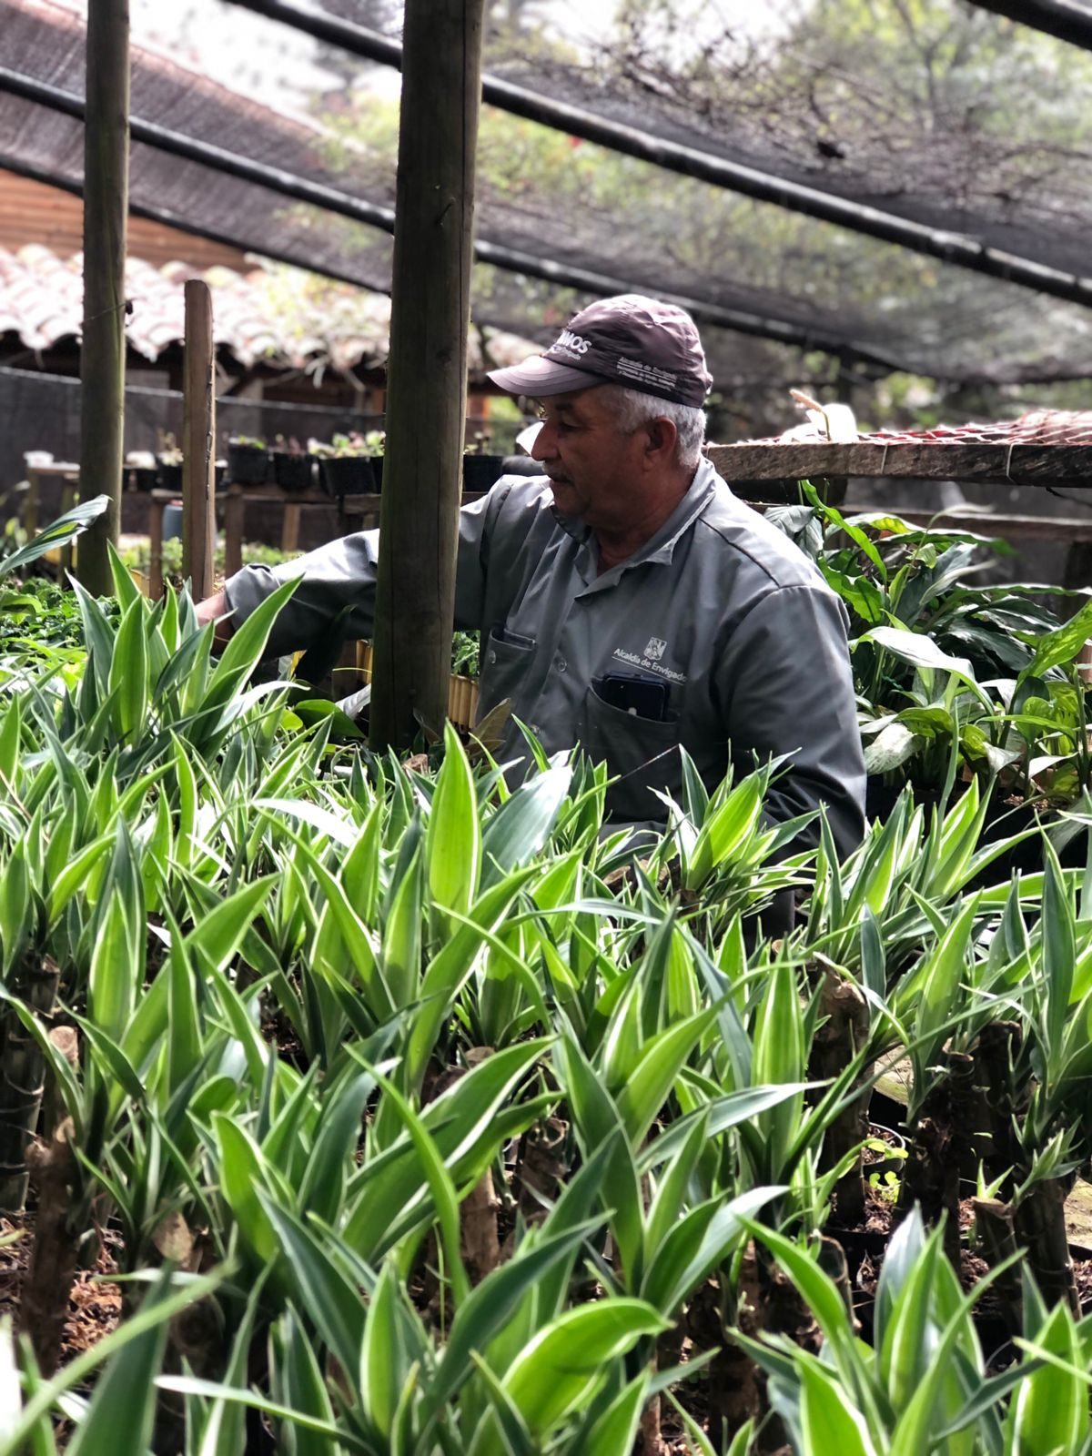
ENFOQUE
¿Qué están haciendo?
Construcción de Envigado florece CON INTERLACE como estrategia integral y sostenible en el tiempo
Visualizar la importancia de E Florece a UN NIVEL SUPERIOR.
IMPULSAR PROEYCTOS Y ACCIONES MOTORES DE LA APROPIACION COMUNITARIA:
Gestión de material vegetal en el vivero de la Secretaría de Medio Ambiente
Diversificación de especies sembradas en los jardines, promoviendo la atracción de polinizadores
Visitas de inscripción y seguimiento a los participantes del programa Envigado Florece.
Formación por medio de talleres y cursos de jardinería.
Capacitaciones en monitoreo de variables para medición de islas de calor.
¿Cual fue su punto de partida?
Envigado Florece es un programa que se viene impulsando hace aproximadamente quince años, con un enfoque ornamental. En los últimos cuatro años se ha incluido además del tema paisajistico, la importancia de los jardines para el mejoramiento del confort térmico, la atracción de polinizadores y otras especies de fauna, que permitan la conectividad ecológica y el mejoramiento de los ecosistemas urbanos del Municipio.

Slide 4
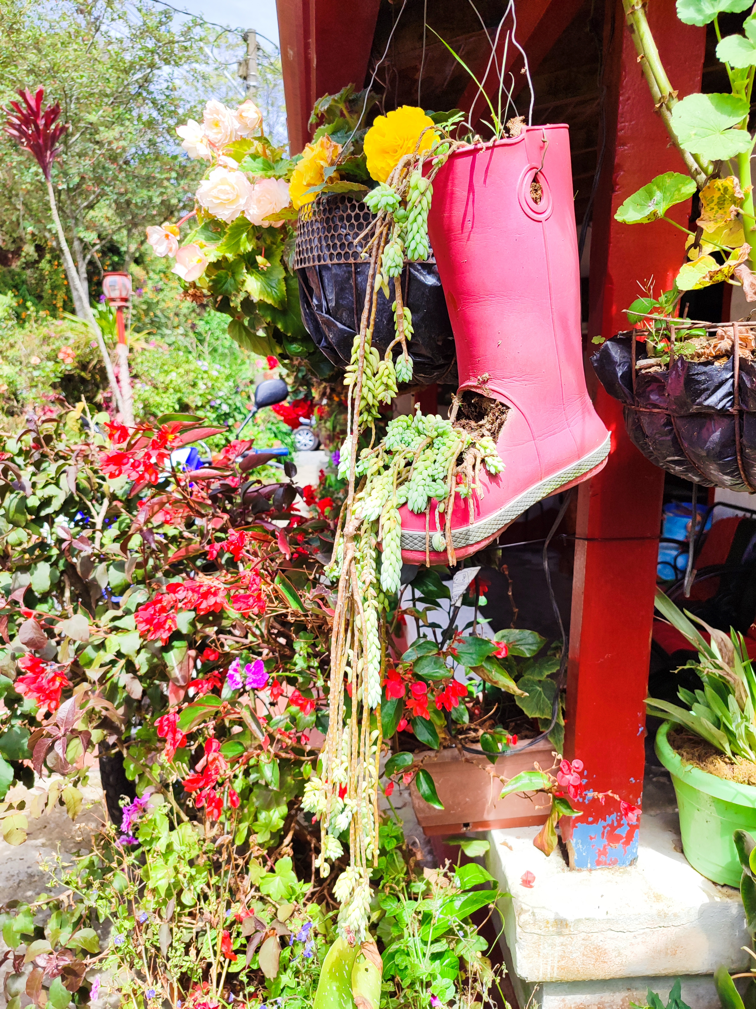
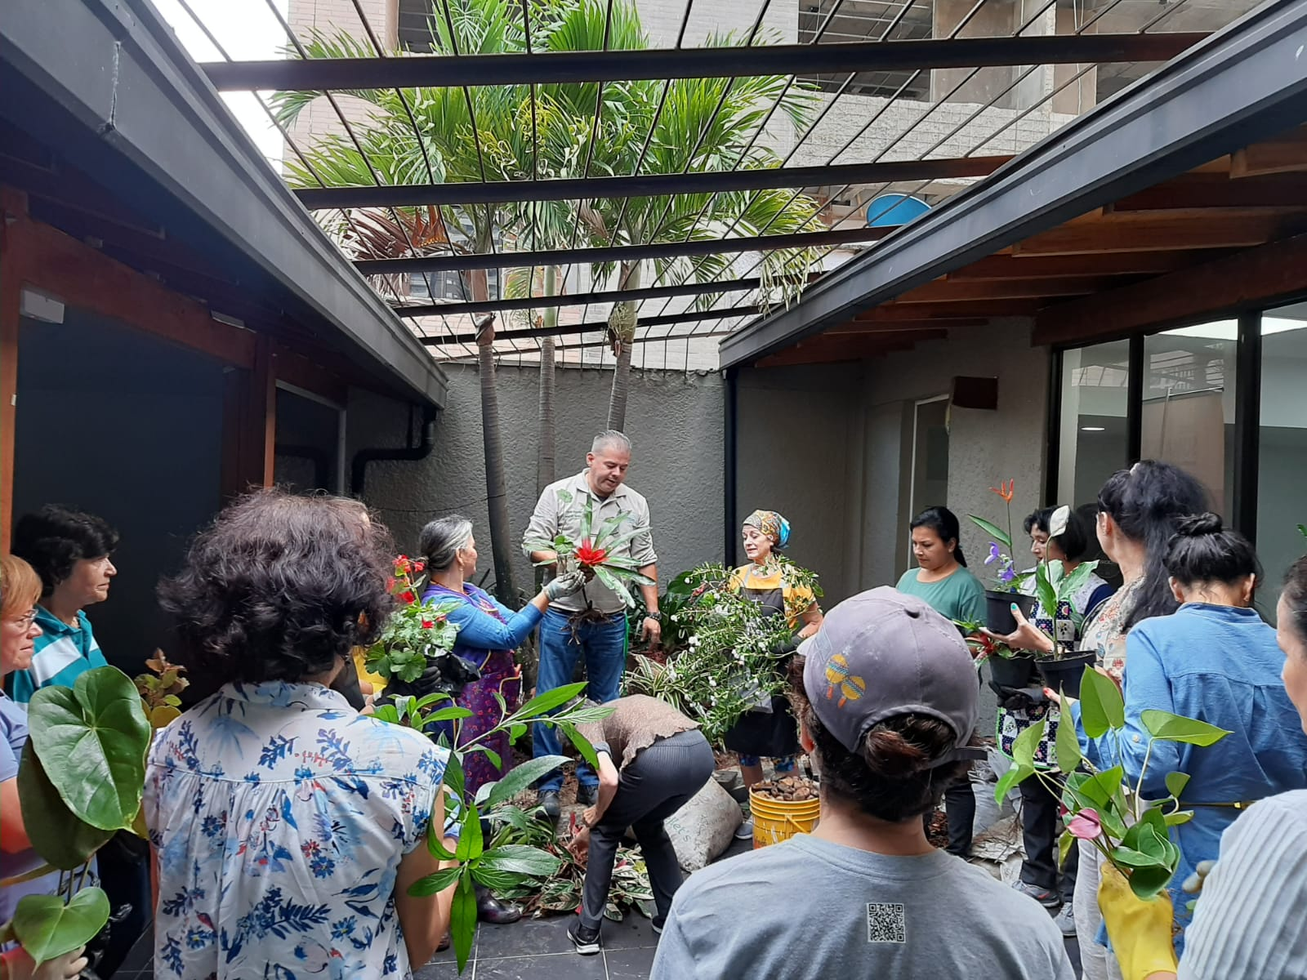
METODOLOGÍA
¿Qué herramientas, instrumentos, o metodologías han sido usadas o desarrolladas para implementar esta práctica?
Nueva generación de espacios verdes y cualificación de los existentes.
Infraestructuras Verdes y Recuperación de Pisos Verdes.
Articulación con otras dependencias de la alcaldía, incluyendo la Política Pública de Construcción Sostenible e Infraestructuras Verdes.
Campañas para valoración y uso por parte de la comunidad, su apropiación y cuidado.
Cursos y talleres de jardinería
Generación de normativa para la administración y gestión del espacio público verde (y privado)
¿Quien lidera el proyecto? ¿Quienes están involucrados o asociados?
Municipio de Envigado. Secretaría de Medio Ambiente y Desarrollo Agropecuario, Dirección Ecosistemas y Biodiversidad.
¿Cómo está financiada la acción? ¿Quién contribuye con otro tipo de recursos?
Recursos públicos, Municipio de Envigado

Slide 5
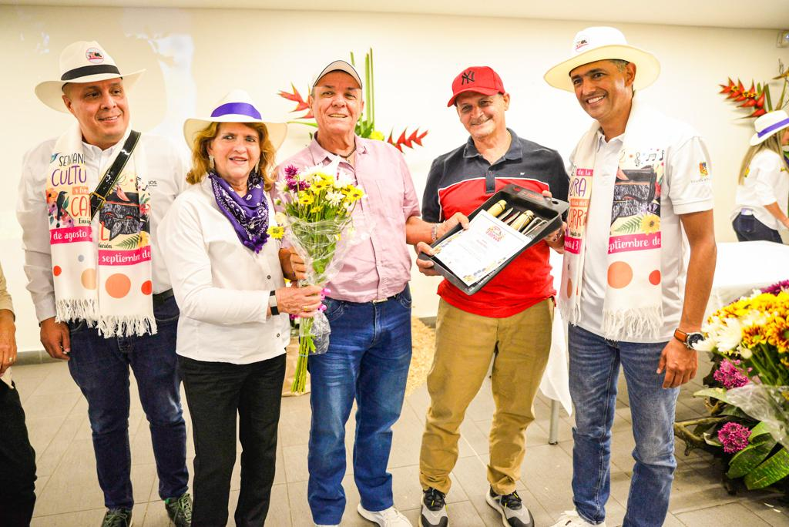
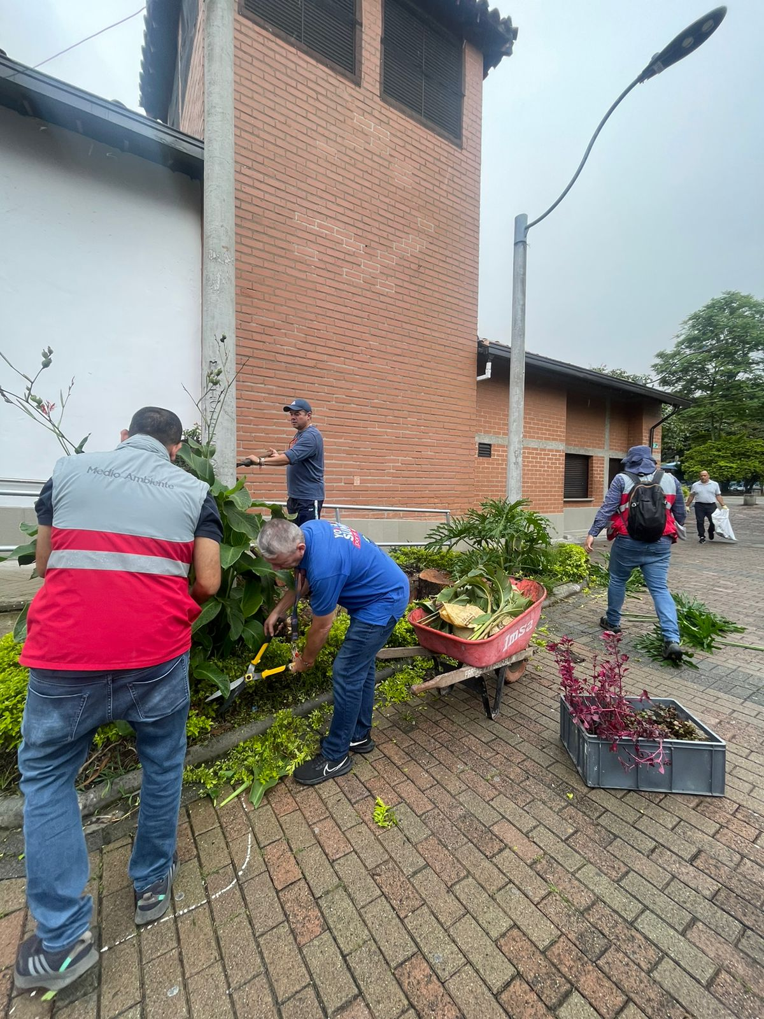
RESULTADOS
¿Qué han logrado?
¿Qué impactos ha tenido el proyecto para las personas? ¿Y para la biodiversidad y los ecosistemas locales?
Mantenimiento y mejoramiento a 162 jardines públicos en 60.000m2
Entrega de 133.936 plantas a la comunidad para enriquecer los barrios de nuestro Municipio.
Reproducción de 187.261 plántulas ornamentales en los viveros municipales para entrega a la comunidad y establecimiento de jardines públicos.
Participación de 270 personas en el concurso Envigado florece y 1.050 asesorías técnicas a jardines.
Próximos pasos
¿De qué manera continuará, o se replicará el proyecto? Consolidar ENVIGADO FLORECE COMO LINEA ESTRATEGIA DE LA GESTIOND E LA NATURALEZA URBANA ..Se pretende continuar con este desde el Plan de Desarrollo de la nueva administración, de forma tal que puedan garantizarse recursos para su ejecución
¿Qué desafíos u oportunidades no aprovechadas encontraron en el camino? Se identifica la necesidad de un espacio optimo para la reproducción de plantas del vivero para las entregas a la comunidad, personal para su manejo y recursos para su implementación.

Slide 6
LECCIONES APRENDIDAS
Lecciones claves del proceso
¿Cuales fueron los elementos claves para el buen resultado de la práctica?
Gestión de material vegetal (Vivero - Insumos).
Asesorías, asistencia técnica y gestión de información recopilada (Visitas de seguimiento a los participantes -Monitoreo de variables).
Concurso Envigado Florece, para premiación de la comunidad comprometida.
Construcción de batería de monitoreo y evaluación de variables claves en el tiempo
¿Qué se podría mejorar? ¿Que hubieran hecho de una manera diferente?
Continuidad y seguimiento de los jardines inscritos, mantenimiento de jardines públicos, monitoreo de variables para evaluación del confort termico.
¿Cómo puede su práctica inspirar o informar a prácticas similares en otras ciudades o contextos? Este tipo de experiencias y prácticas permiten mejorar los territorios en los siguientes aspectos:
Disminuir los efectos Isla Calor​
Enfriamiento y Renaturalización de Espacios Urbanos
Recuperar la funcionalidad de los ecosistemas y permitir la circulación de la fauna, la recuperación de servidumbres ecológicas en rondas ocupadas
Apropiación comunitaria y gestión del conocimiento

